Slide 1
因果图
赵西亮
厦门大学经济学院
王亚南经济研究院

Slide 2
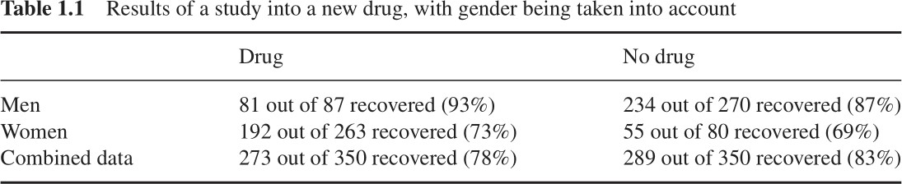
辛普森悖论 (Simpson’s paradox)
Edward Simpson：一个总体中的统计相关性在子总体中完全反了过来。

Slide 3
辛普森悖论 (Simpson’s paradox)
1973 年秋季，美国加州大学 Berkeley 分校研究生招生录取工作中，共有 12, 763 申请，男生 8442 人，女生 4321 人。最终录取 5232 人，男生 3738 人，女生 1494 人。男生录取率 44%，女生录取率 35%。
录取中是否有性别歧视？
Bickel et al. (1975) 研究发现，按专业划分后，每个专业中女生的录取率都更高。
 | 男生申 请人数 | 录取数 | 录取率 | 女生申 请人数 | 录取数 | 录取率
专业 1 | 200 | 40 | 20% | 400 | 120 | 30%
专业 2 | 800 | 400 | 50% | 100 | 70 | 70%
合计 | 1000 | 440 | 44% | 500 | 190 | 38%

Slide 4
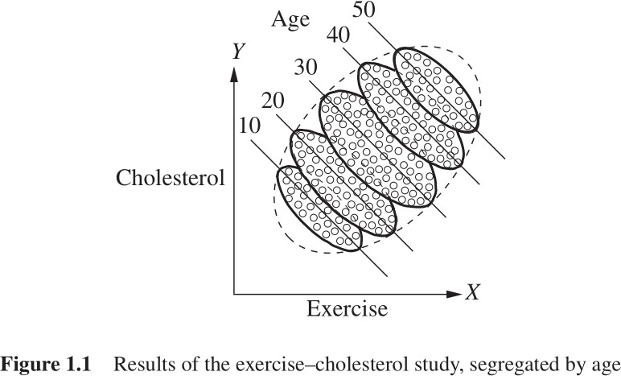
辛普森悖论 (Simpson’s paradox)

Slide 5
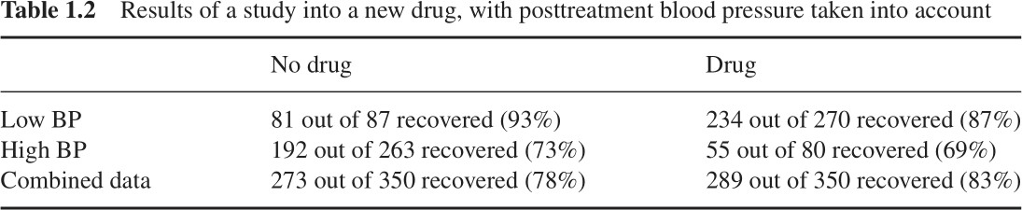
辛普森悖论 (Simpson’s paradox)
Edward Simpson: 总体上的统计相关性在子总体上发生逆转。
这里药物通过影响血压 (BP) 而影响到恢复率。

Slide 6
辛普森悖论 (Simpson’s paradox)
数据不会自己讲话，相关性不是因果性，不存在只从数据中决定因果故事的统计方法。
我们需要理解数据背后的故事——产生我们看到的结果的因果机制。

Slide 7
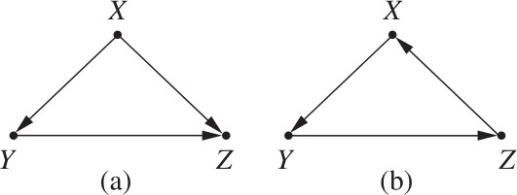
基本概念
Sewall Wright (1920) 路径分析，因果图 (Peral, 1995), The Book of Why (Pearl and Mackenzie, 2018)
图是一系列结点 (nodes) 和边 (edges) 的集合。
边可以是有向的 (directed) 或无向的 (undirected)
连接两个点 X 和 Y 的路径 (path) 是由X开始到Y的一系列结点的集合，由边相互联接起来。
父结点：有向边的起点称为后面结点的父结点(parent)，而后面结点称为起点的子结点(child)。
如果两个结点有一条有向路径连接，起点变量称为后续变量的祖结点(ancestor)，而后面的每个结点称为起点变量的孙结点(descendant)。
当路径是由一个结点出发，最终又回到自己，称为循环路径(cyclic)，没有循环路径称为acyclic。

Slide 8
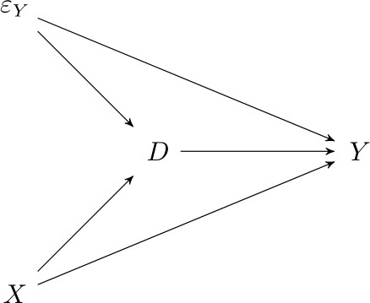
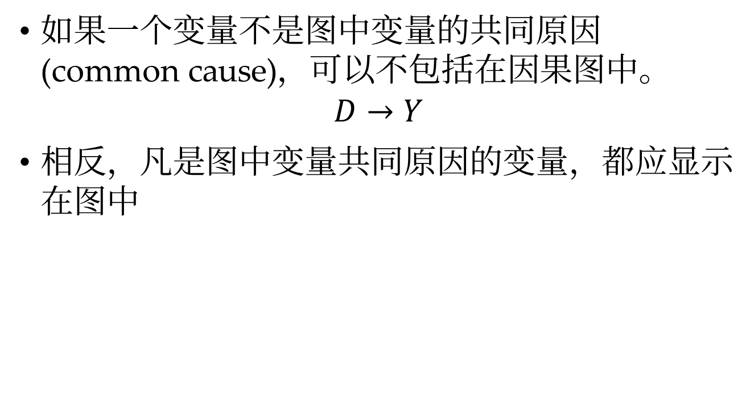
基本概念
如果一个变量不是图中变量的共同原因 (common cause)，可以不包括在因果图中。
$$D→Y$$
相反，凡是图中变量共同原因的变量，都应显示在图中

Slide 9
图和结构因果模型
结构因果模型 (SCM) 是描述变量间因果关系的模型，特别是描述了变量是如何取值，反映了研究者的因果假设。
结构因果模型包括两类变量：外生变量 𝑈 和内生变量 𝑉 。内生变量至少是一个外生变量的子孙，外生变量不能是其他变量的子孙，特别不能是内生变量的子孙。外生变量没有祖先。如果知道所有外生变量的值，利用赋值函数 𝑓，可以得到所有内生变量的值。
如果 𝑋 出现在 𝑌 的赋值函数里，那么 𝑋 是 𝑌 的直接原因。
每个结构因果模型 (SCM) 都有一个相关的图因果模型 (graphical causal model)，或简称为图模型。
不同的结构因果模型可能对应于同一个图模型。

Slide 10

图和结构因果模型
图模型比 SCM 具有更少的信息，为什么用图模型？
图模型提供定性信息，可以比 SCM 提供更直观的因果信息
图模型可以更有效率地表示变量联合分布。
比如一个简单的链式图：𝑋 → 𝑌 → 𝑍,
$P(X=x, Y=y, Z=z)=P(X=x)P(Y=y|X=x)P(Z=z|Y=y)$
因果模型是关于“数据”的因果故事，或代表产生数据的机制 (DGP)。
乘积分解规则 (Rue of product decomposition): 对于任意有向无环图，模型变量之间的联合分布是图中条件分布 𝑃 (子变量 | 父变量)的乘积。可以写为
𝑃 (𝑥₁, 𝑥₂, … , 𝑥_{𝑛}) = ∏ 𝑃 (𝑥_{𝑖}|𝑝𝑎_{𝑖})
𝑖

Slide 11
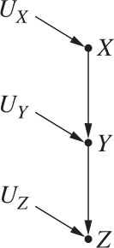
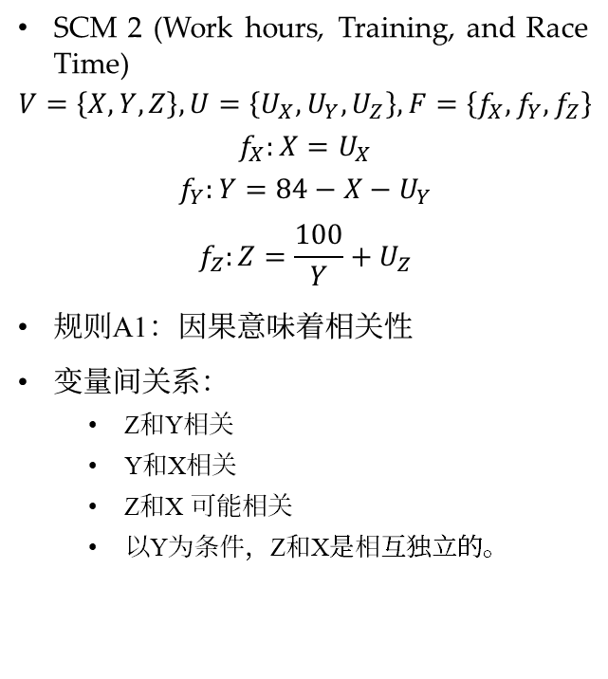
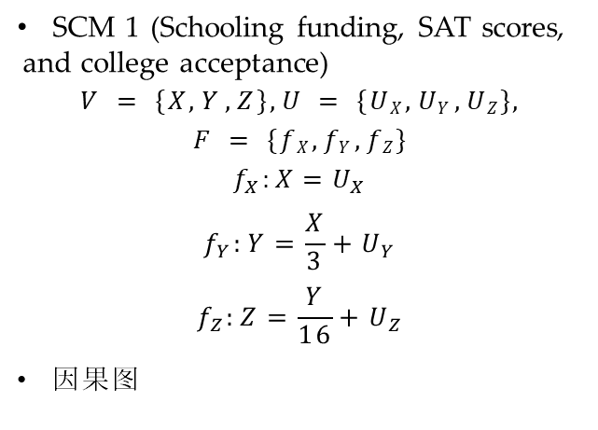
图和结构因果模型：因果链
SCM 1 (Schooling funding, SAT scores, and college acceptance)
$$V = \{X, Y , Z\}, U = \{UX, UY , UZ\},$$
$$F = \{fX, fY , fZ\}$$
$$f_{X}:X=U_{X}$$
$$f_{Y}:Y=\frac{X}{3}+U_{Y}$$
$$f_{Z}:Z=\frac{Y}{16}+U_{Z}$$
因果图
SCM 2 (Work hours, Training, and Race Time)
$$V=\left\{X,Y,Z\right\}, U=\left\{U_{X}, U_{Y}, U_{Z}\right\}, F=\left\{f_{X}, f_{Y}, f_{Z}\right\}$$
$$f_{X}:X=U_{X}$$
$$f_{Y}:Y=84−X−U_{Y}$$
$$f_{Z}:Z=\frac{100}{Y}+U_{Z}$$
规则A1：因果意味着相关性
变量间关系：
Z和Y相关
Y和X相关
Z和X 可能相关
以Y为条件，Z和X是相互独立的。

Slide 12

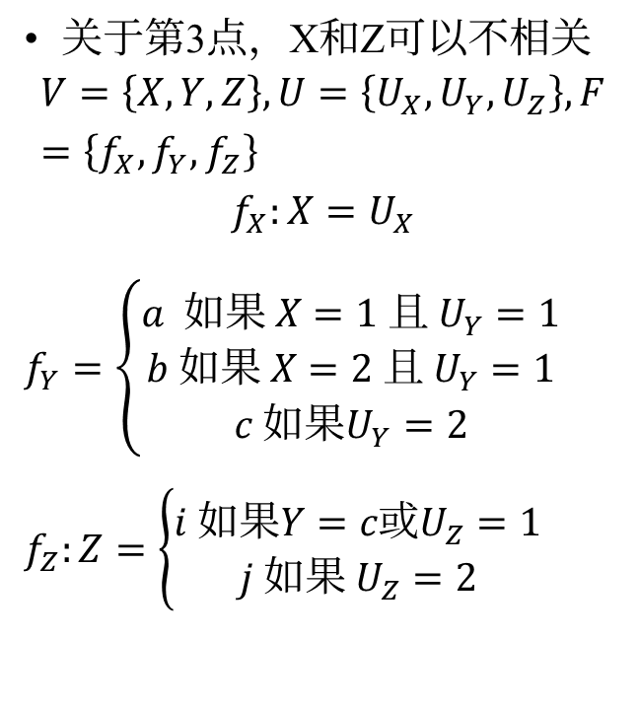
图和结构因果模型：因果链
关于第3点，X和Z可以不相关
$$V=\left\{X,Y,Z\right\}, U=\left\{U_{X},U_{Y},U_{Z}\right\}, F=\left\{f_{X},f_{Y},f_{Z}\right\}$$
$$f_{X}:X=U_{X}$$
$$f_{Y}=\left\{\begin{aligned}a 如果 X=1 且 U_{Y}=1 \\ b 如果 X=2 且 U_{Y}=1 \\ c 如果U_{Y}=2\end{aligned}\right.$$
$$f_{Z}:Z=\left\{\begin{aligned}i 如果Y=c或U_{Z}=1 \\ j 如果 U_{Z}=2\end{aligned}\right.$$
因为 Z 和 Y 仅通过 $U_{Y}$ 产生相关性，Z 和 X 是不相关的。

Slide 13
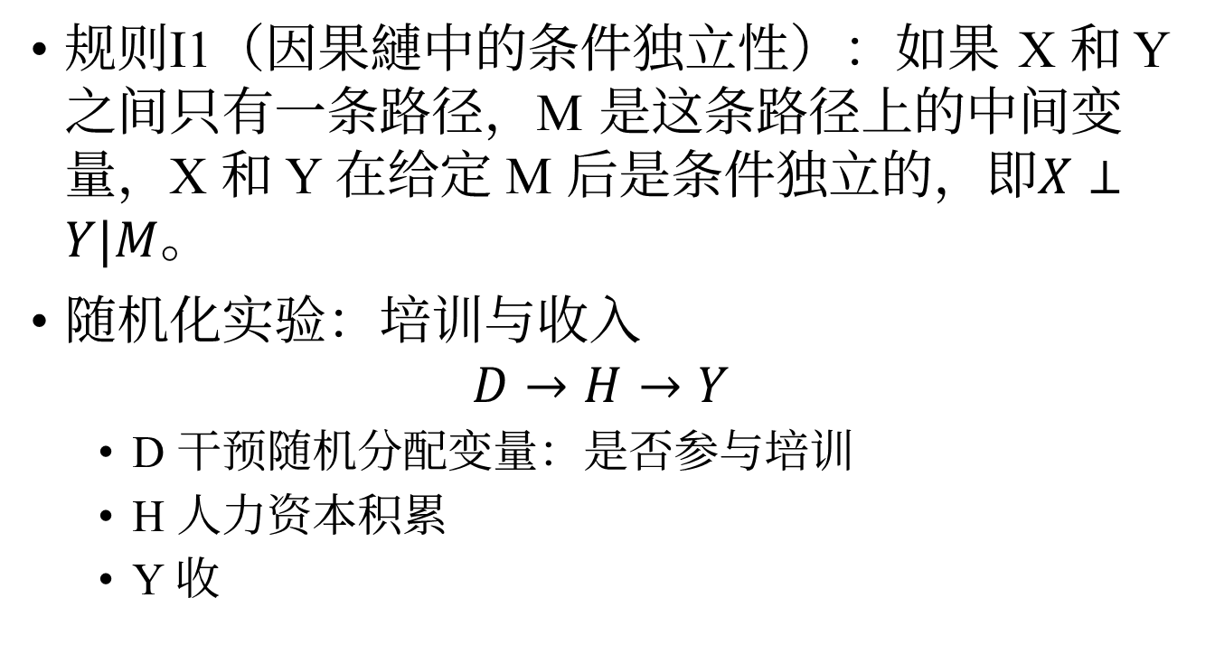
图和结构因果模型：因果链
规则I1（因果縺中的条件独立性）：如果 X 和 Y 之间只有一条路径，M 是这条路径上的中间变量，X 和 Y 在给定 M 后是条件独立的，即$X⊥Y|M$。
随机化实验：培训与收入
$$D→H→Y$$
D 干预随机分配变量：是否参与培训
H 人力资本积累
Y 收

Slide 14
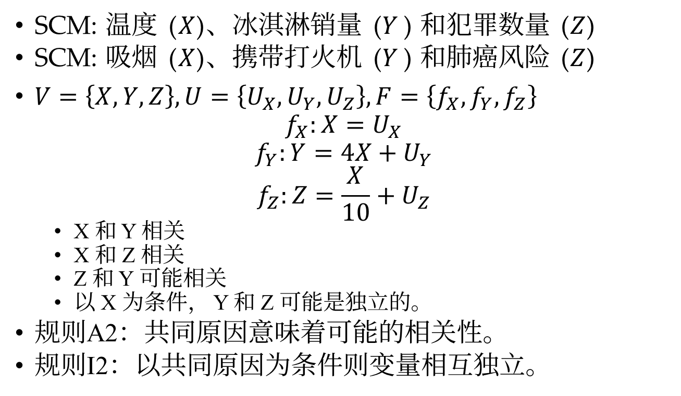
图和结构因果模型——叉（共同原因）
SCM: 温度 (𝑋)、冰淇淋销量 (𝑌 ) 和犯罪数量 (𝑍)
SCM: 吸烟 (𝑋)、携带打火机 (𝑌 ) 和肺癌风险 (𝑍)
$V=\left\{X,Y,Z\right\}, U=\left\{U_{X}, U_{Y},U_{Z}\right\}, F=\left\{f_{X},f_{Y},f_{Z}\right\}$
$$f_{X}:X=U_{X}$$
$$f_{Y}:Y=4X+U_{Y}$$
$$f_{Z}:Z=\frac{X}{10}+U_{Z}$$
X 和 Y 相关
X 和 Z 相关
Z 和 Y 可能相关
以 X 为条件， Y 和 Z 可能是独立的。
规则A2：共同原因意味着可能的相关性。
规则I2：以共同原因为条件则变量相互独立。

Slide 15
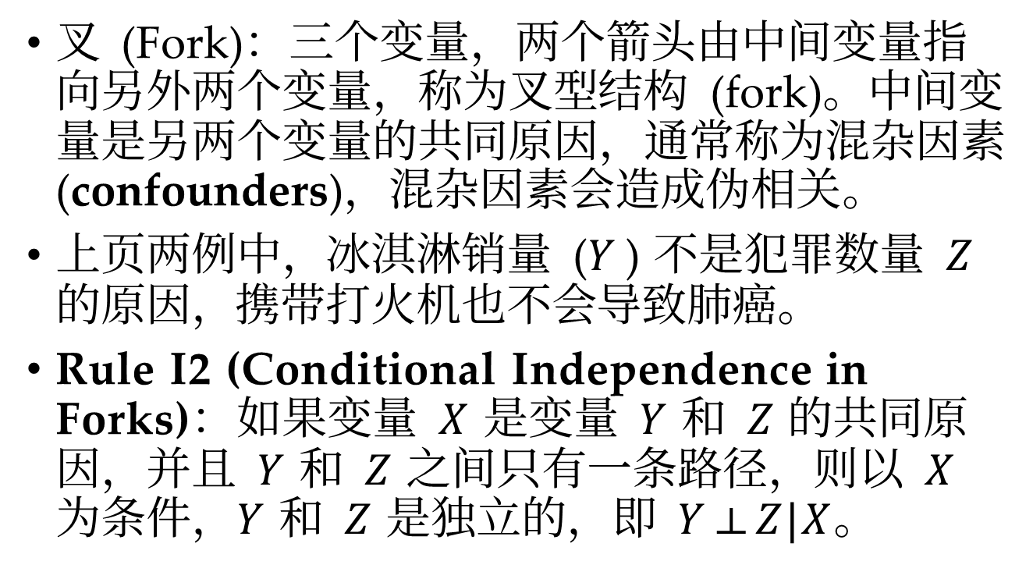
图和结构因果模型——叉（共同原因）
叉 (Fork)：三个变量，两个箭头由中间变量指向另外两个变量，称为叉型结构 (fork)。中间变量是另两个变量的共同原因，通常称为混杂因素 (confounders)，混杂因素会造成伪相关。
上页两例中，冰淇淋销量 (𝑌 ) 不是犯罪数量 𝑍 的原因，携带打火机也不会导致肺癌。
Rule I2 (Conditional Independence in Forks)：如果变量 𝑋 是变量 𝑌 和 𝑍 的共同原因，并且 𝑌 和 𝑍 之间只有一条路径，则以 𝑋 为条件，𝑌 和 𝑍 是独立的，即 $Y ⟂ Z|X$。

Slide 16
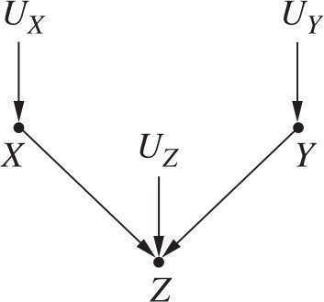
图和结构因果模型：交汇变量（共同结果）
一个变量是交汇变量 (collider)，如果有两条路径指向它。交汇变量是其他两个变量的共同结果。
X 和 Z 相关
Y 和 Z 相关
X 和 Y 独立
以 Z 为条件， X 和 Y 相关
规则I3：不以交汇变量为条件, X 和 Y 是相互独立的。
规则A3：当以交汇变量或其子孙变量为条件时，X 和 Y 相关。

Slide 17
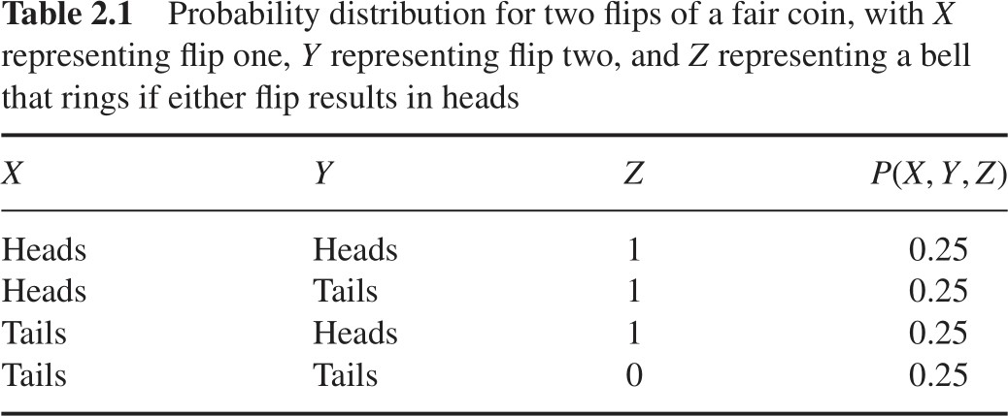

图和结构因果模型：交汇变量（共同结果）
投掷两枚硬币，至少一枚为正面时，钟会敲响。
没有以交汇变量 𝑍 为条件时，两变量独立
$$P(X="Heads"|Y=\text{Heads})=P(X="Heads")=1/2$$
以交汇变量 𝑍 为条件时，两变量相关
$$P(X="Heads"|Z=1)=2/3 ≠P(X="Heads"|Y="Heads", Z=1)=1/2$$

Slide 18
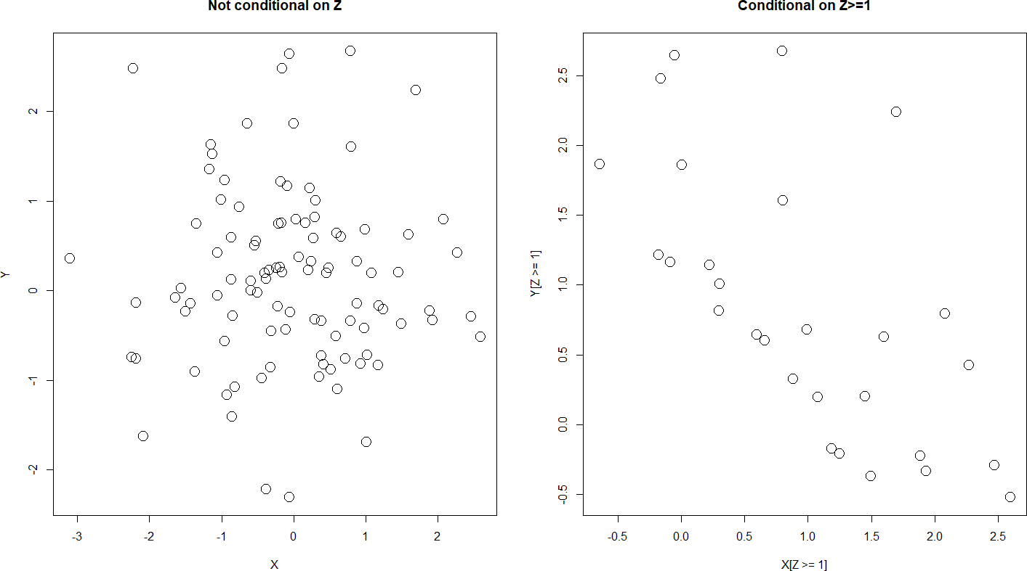
图和结构因果模型：交汇变量（共同结果）
民族 (𝑋) 和学习能力 (𝑌 )，以及是否上大学 (𝑍)
简单模拟：N<-100; X<-rnorm(N);Y<-rnorm(N);Z<-X+Y

Slide 19
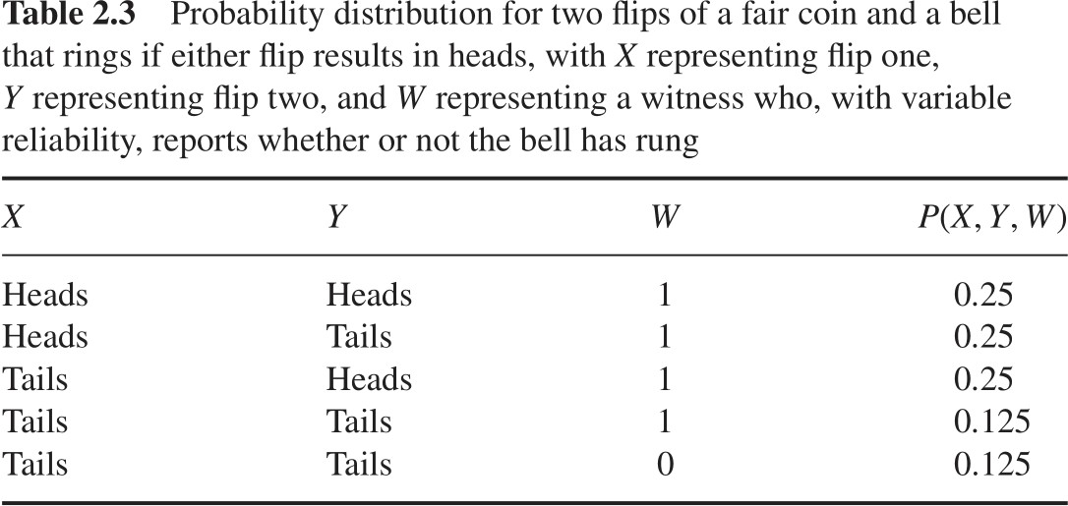
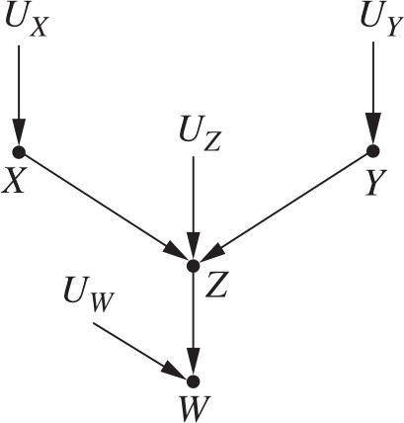

图和结构因果模型：交汇变量（共同结果）
假设现在我们依赖于一个不可靠的观测者，他会在钟没响时，以 50% 报告钟响了，他的报告记为 𝑊 。
不以交汇变量的子变量 𝑊 为条件，两变量独立
$$P(X="Heads"|Y=\text{Heads})=P(X="Heads")=1/2$$
以交汇变量的子变量 𝑊 为条件，两变量相关
$$P(X="Heads"|W=1)=.5/0.875≠P(X="Heads"|Y="Heads",W=1)=1/2$$

Slide 20
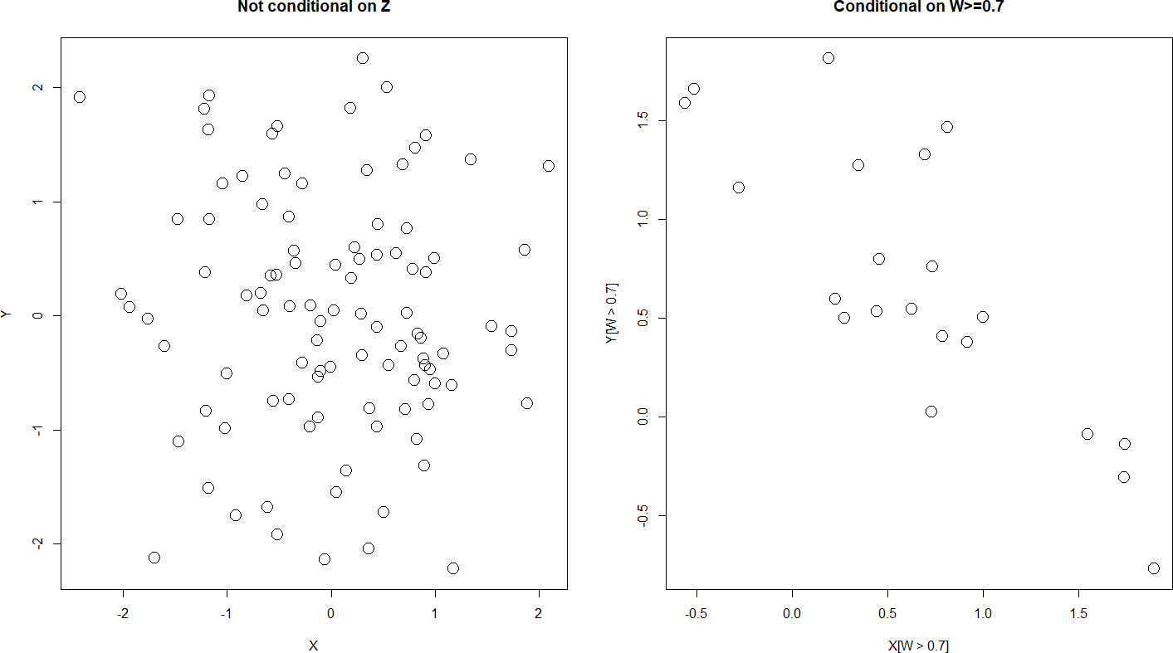
图和结构因果模型：交汇变量（共同结果）
简单模拟：set.seed(2000);N<-100;
X<-rnorm(N);Y<-rnorm(N);Z<-X+Y+.1*rnorm(N); W<-sin(Z)

Slide 21
图和结构因果模型 逆叉：共同结果
规则AI3 (Conditional Independence in Colliders)：如果 𝑍 是变量 𝑋 和 𝑌 的交汇变量，且 𝑋 和 𝑌 之间只存在一条路径，则 𝑋 和 𝑌 是独立的；但若以 𝑍 或其子孙变量为条件，则 𝑋 和 𝑌 将相关。

Slide 22
图和结构因果模型：𝑑-分离
𝑑-连接 (𝑑-connected) 指两变量之间存在着（通）路径连接。
𝑑-分离 (𝑑-separated) 表示两变量之间不存在（通）路径连接，表示两变量是独立的。
两变量 𝑋 和 𝑌 是 𝑑-分离的，如果连接两者之间的路径全部被阻断 (blocked)。
Definition (𝑑-separation) 路径 𝑝 被变量集合 𝑍 阻断，当且仅当
(1) p 包含一个因果链 𝐴 → 𝐵 → 𝐶 或叉形结构 𝐴 ← 𝐵 → 𝐶，中间结点 (node) 𝐵 在集合 𝑍 中 (即 𝐵 是作为条件)，或
(2) p 包含交汇结构 𝐴 → 𝐵 ← 𝐶，使得交汇变量 𝐵 不在 𝑍 中，且 𝐵 的所有子孙变量也不在 𝑍 中。
如果 𝑍 阻断了 𝑋 和 𝑌 之间的所有路径，则 𝑋 和 𝑌 是以 𝑍 为条件 𝑑-分离的，并且以 𝑍 为条件两者独立，即 𝑋 ⟂ 𝑌 |𝑍。

Slide 23
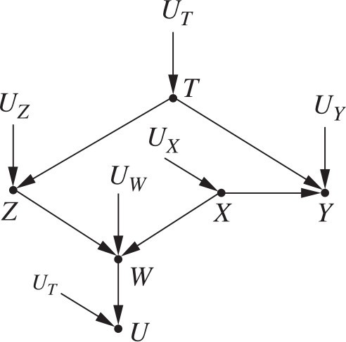
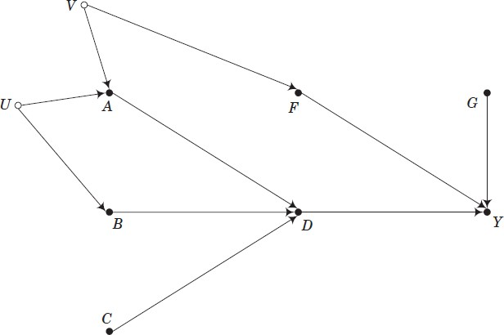
图和结构因果模型：𝑑-分离
找出能够阻断 Z (或 D) 和 Y 之间路径的变量
是否能够阻断所有的后门路径

Slide 24
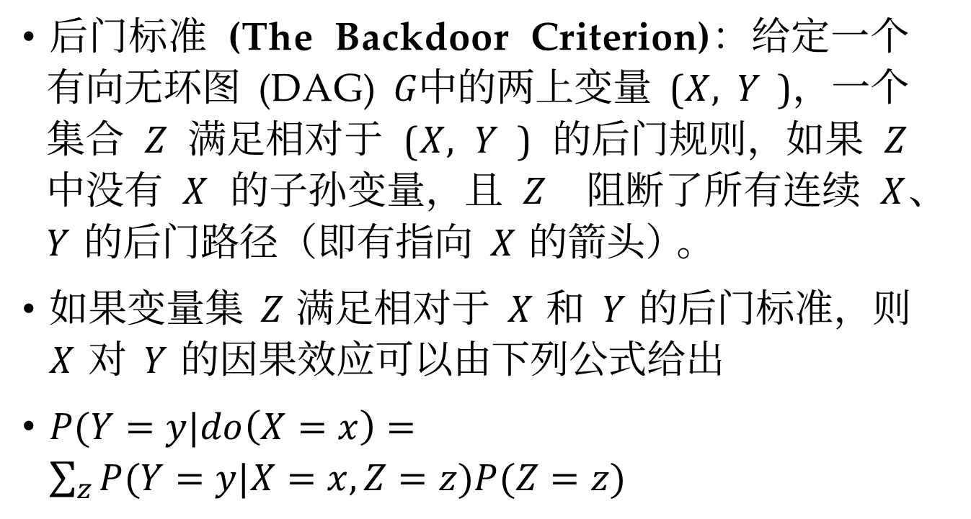
图和结构因果模型：后门规则
后门标准 (The Backdoor Criterion)：给定一个有向无环图 (DAG) 𝐺中的两上变量 (𝑋, 𝑌 )，一个集合 𝑍 满足相对于 (𝑋, 𝑌 ) 的后门规则，如果 𝑍 中没有 𝑋 的子孙变量，且 𝑍 阻断了所有连续 𝑋、𝑌 的后门路径（即有指向 𝑋 的箭头）。
如果变量集 𝑍 满足相对于 𝑋 和 𝑌 的后门标准，则 𝑋 对 𝑌 的因果效应可以由下列公式给出
$P(Y=y|do\left(X=x\right)=\sum_{z}{P(Y=y|X=x,Z=z)P(Z=z)}$

Slide 25
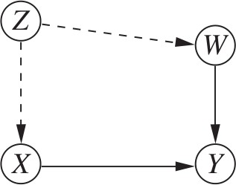
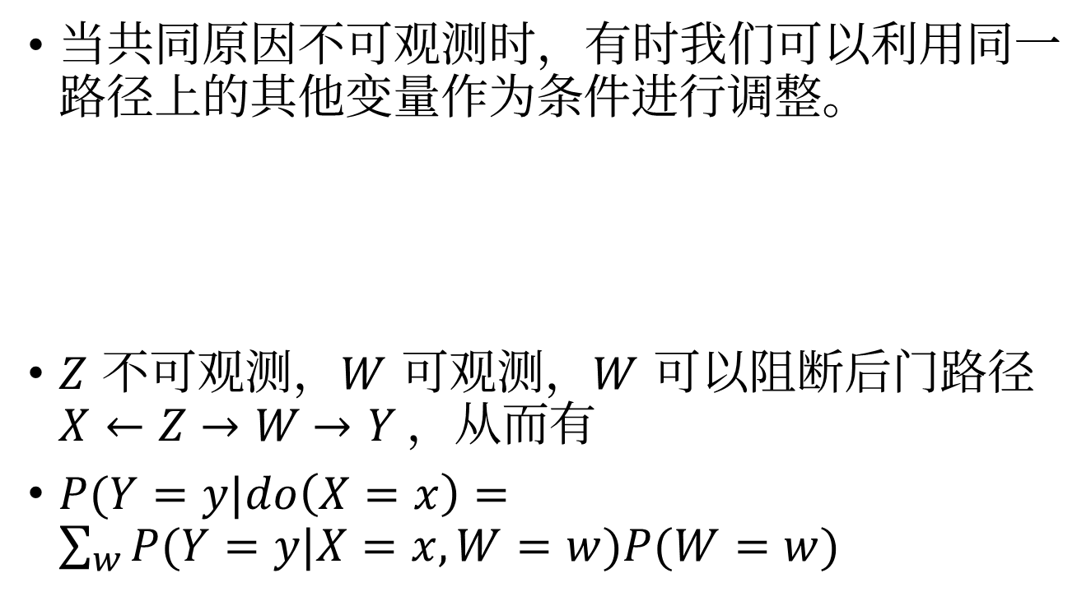
图和结构因果模型：后门规则
当共同原因不可观测时，有时我们可以利用同一路径上的其他变量作为条件进行调整。
𝑍 不可观测，𝑊 可观测，𝑊 可以阻断后门路径 𝑋 ← 𝑍 → 𝑊 → 𝑌 ，从而有
$P(Y=y|do\left(X=x\right)=\sum_{w}{P(Y=y|X=x,W=w})P(W=w)$

Slide 26
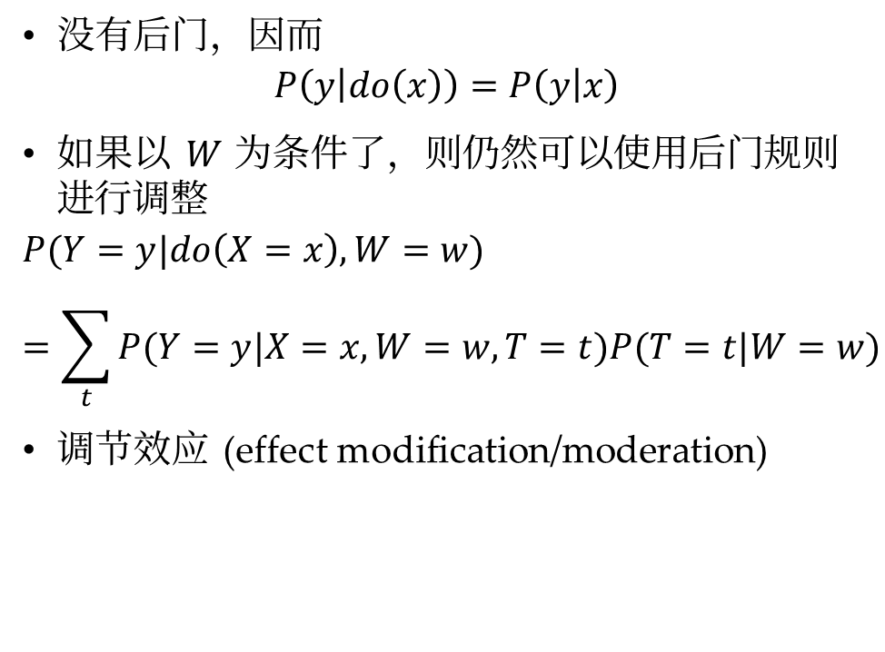
图和结构因果模型：后门规则
没有后门，因而
$$P\left(y | do\left(x\right)\right)=P\left(y | x\right)$$
如果以 𝑊 为条件了，则仍然可以使用后门规则进行调整
$$P(Y=y|do\left(X=x\right),W=w) \\ =\sum_{t}{P(Y=y|X=x,W=w,T=t)P(T=t|W=w)}$$
调节效应 (effect modification/moderation)

Slide 27
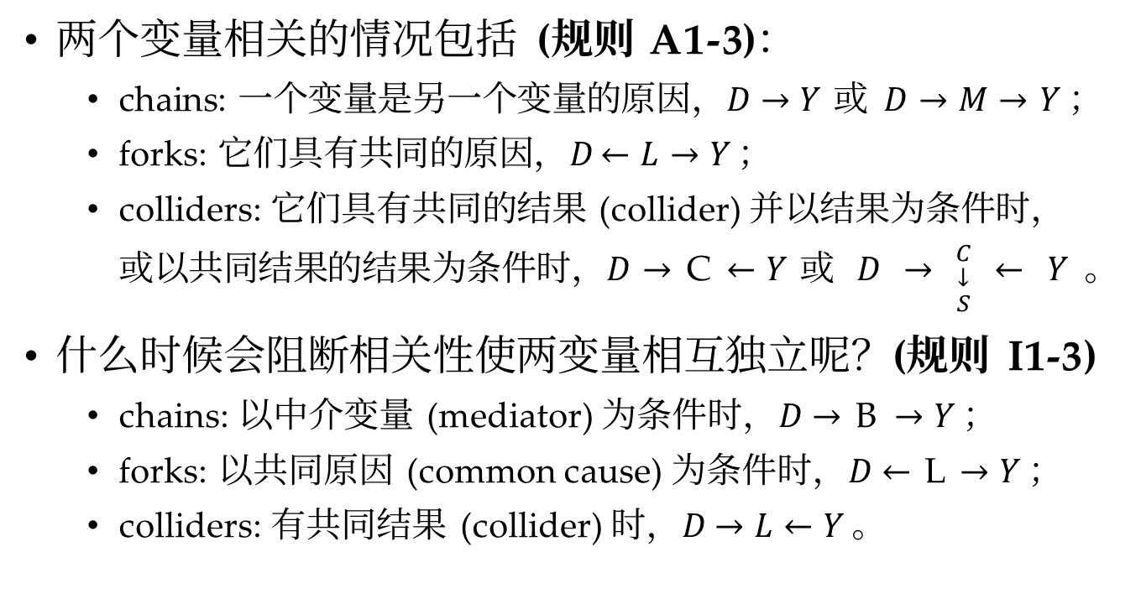
图和结构因果模型：因果效应识别——后门规则总结
两个变量相关的情况包括 (规则 A1-3)：
chains: 一个变量是另一个变量的原因，𝐷 → 𝑌 或 𝐷 → 𝑀 → 𝑌 ；
forks: 它们具有共同的原因，𝐷 ← 𝐿 → 𝑌 ；
colliders: 它们具有共同的结果 (collider) 并以结果为条件时，或以共同结果的结果为条件时，𝐷 → C ← 𝑌 或 $D → {C \atop \begin{aligned}↓ \\ S\end{aligned}} ← Y$。
什么时候会阻断相关性使两变量相互独立呢？(规则 I1-3)
chains: 以中介变量 (mediator) 为条件时，𝐷 → B → 𝑌 ；
forks: 以共同原因 (common cause) 为条件时，𝐷 ← L → 𝑌 ；
colliders: 有共同结果 (collider) 时，𝐷 → 𝐿 ← 𝑌 。

Slide 28
选择偏差
选择偏差的两种类型：
混杂偏差(confounding bias)：由共同原因造成的选择偏差
解决办法：匹配、回归、分层、逆概率加权(Inverse probability weighting)
交汇偏差（样本选择偏差）：因以共同结果为条件造成的偏差
样本追踪流失、缺失数据偏差、调查没有回应偏差、健康工人偏差、自选择
Heckman (1979), Heckman and Vytlacil (2005)
样本选择偏差可以定义为以两个变量的共同结果为条件进行的选择，一个变量与干预变量相关，另一个与结果变量相关(Hernan et al., 2004)
解决办法：调整、Heckman两步法、MTE框架(Roy模型）

Slide 29
因果图：经济学案例 1. 教育收益率
劳动经济学中一个经典的问题是关于教育 (𝐷) 对个人收入 (𝑌 ) 的影响，而个人能力 (𝐴) 往往会同时影响教育选择 (𝐷) 和个人收入 (𝑌 )，即个人能力 (𝐴) 是教育 (𝐷) 和个人收入 (𝑌 ) 的混杂因素，用因果图表示如下：
D
Y
A

Slide 30
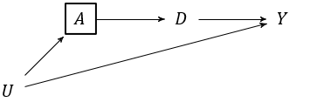
因果图：经济学案例 2. 班级规模与学习成绩
在教育经济学中，很多文献关注班级规模 (𝐷) 对小孩学习效果 (𝑌 ) 的影响。学校班级规模往往是由学校所在地区政府财力 (𝐴) 决定，而移民在社区中所占的比重 (𝑈) 往往决定了地方政府财力水平，同时语言问题也影响到移民家庭小孩的学习成绩。因果图如下。

Slide 31
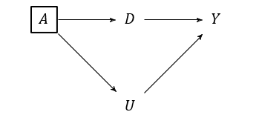
因果图：经济学案例 3. 幸福的决定因素
幸福的决定因素。幸福经济学对幸福感是由哪些因素决定的非常感兴趣，下面因果图描述一种可能的决定机制。教育 (𝐴) 会影响个人收入 (𝐷)，个人收入会影响个人幸福感 (𝑌 )。同时，教育 (𝐴) 还会影响个人的宗教信仰 (𝑈)，个人宗教信仰 (𝑈) 又会影响到个人幸福感 (𝑌 )。𝐷 到 𝑌 包含两条路径：因果路径 𝐷 → 𝑌 和后门路径 𝐷 ← 𝐴 → 𝑈 → 𝑌 。根据后门规则第一条或第二条，可以利用变量 𝑈 或 𝐴 阻断后门路径的相关性。

Slide 32
因果图：经济学案例 混杂偏差与因果效应识别
混杂偏差与因果效应识别：
后门规则：
如果 𝐷、𝑌 间所有的后门路径均被阻断了，那么，𝐷 到 𝑌 的因果效应可以识别。
因而，两种情况下因果效应可以识别：
没有共同原因。如果没有干预变量和结果变量的共同原因，则没有任何后门路径需要阻断，因果效应可以识别。
有共同原因，但有足够的观测变量可以阻断所有后门路径。以共同原因或中介变量为条件可以阻断后门路径，消除混杂偏差。

Slide 33
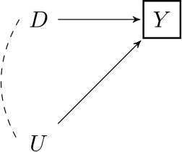
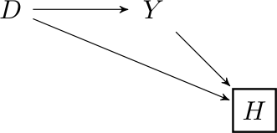
因果图：经济学案例 4. 教育收益率
Hausman and Wise (1977) 考察了教育 (𝐷) 对个人收入 (𝑌 ) 的影响，但使用了一个仅包括低收入者的样本。左边图为相应因果图。
教育 𝐷 和其他未观测因素 𝑈 同时决定个人收入 𝑌 ，假设 𝐷 与 𝑈 是独立的，因果路径 𝐷 → 𝑌 体现了教育对收入的因果影响，但由于样本限于低收入个体，相当于以结果为条件。𝑌 是 𝐷 和 𝑈 的共同结果，是交汇变量，以 𝑌 为条件，将使 𝐷 与 𝑈 相关，图中用虚线表示。这时，𝐷 到 𝑌 的相关性，除了反映因果路径 𝐷 → 𝑌 外，还包括路径 𝐷 − 𝑈 → 𝑌 产生的相关性，从而产生样本选择偏差。
中国农村教育收益率估计。

Slide 34
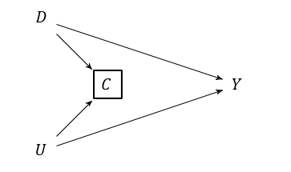
因果图：经济学案例 5. 研发绩效
利用面板数据进行研究，往往会遇到样本流失问题 (attrition)，而样本流失可能会造成样本选择偏差。
利用工业企业数据，考察研发对企业绩效的影响。
假设根据初始年份确定样本，在随后的年份中，由于各种原因，有些企业 可能会流失，不在初始限定样本中了，这种流失可能会产生样本选择偏差。
见下列因果图，𝐷 研发，𝑌 企业绩效，𝐶 是否流失，𝑈 是影响 𝑌 和 𝐶 的未观测因素，比如宏观经济形势。

Slide 35
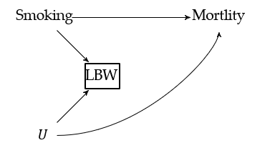
因果图：经济学案例
出生体重导论，Hernández-Díaz, Schisterman, and Hernán (2006), American Journal of Epidemiology

Slide 36
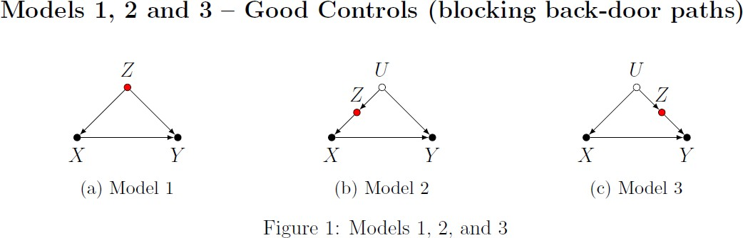
好的控制变量

Slide 37
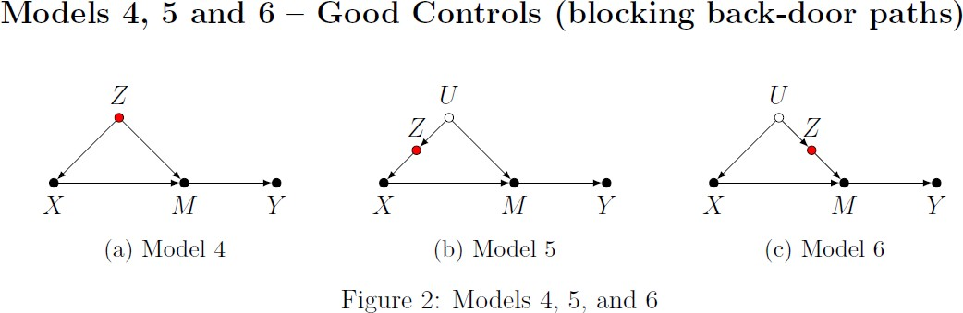
好的控制变量

Slide 38
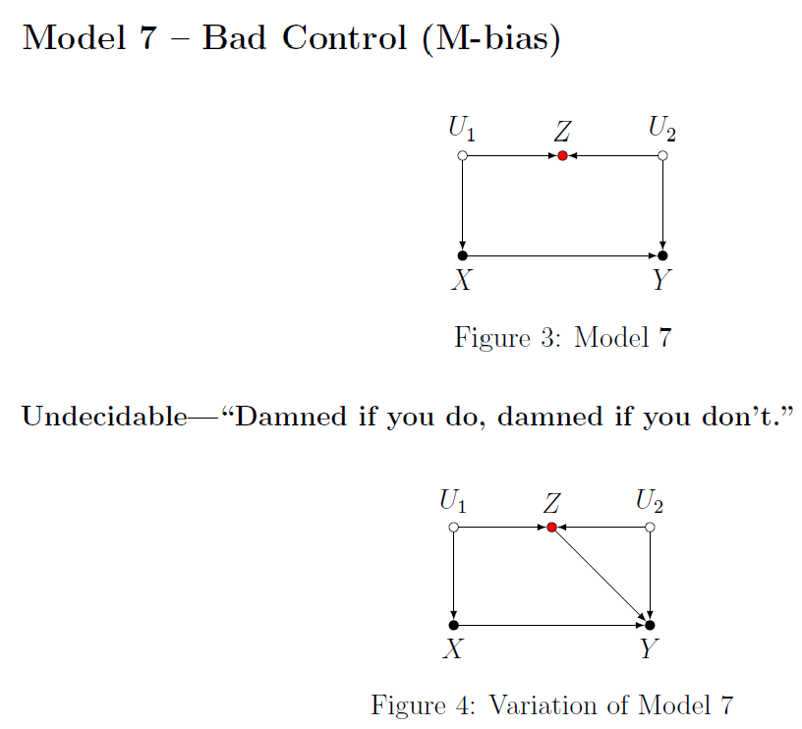
坏的控制

Slide 39
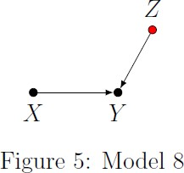
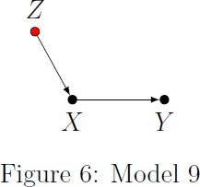
中性控制
图 5，控制 𝑍，降低了 𝑌 的变动性，从而可以提高估计精
图 6，控制 𝑍，降低了 𝑋 的变动性，则可能降低估计精度

Slide 40
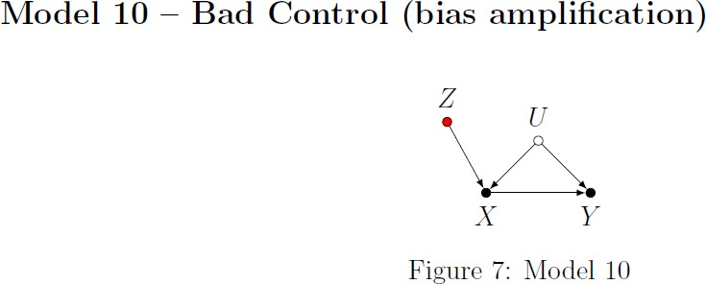
坏的控制

Slide 41
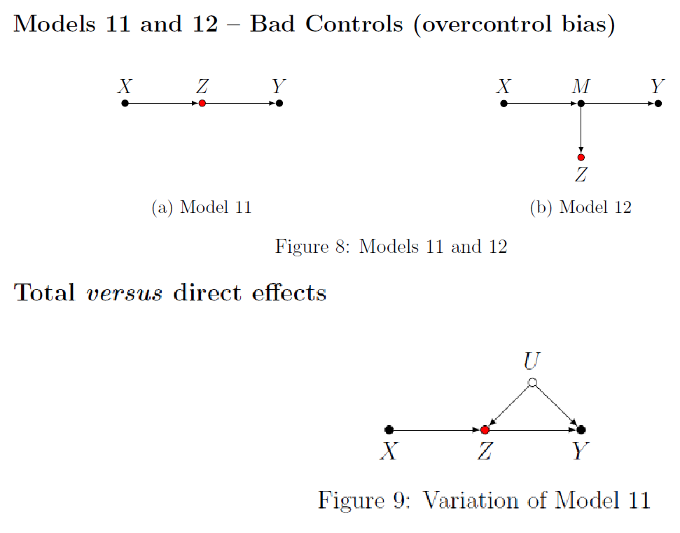
坏的控制

Slide 42
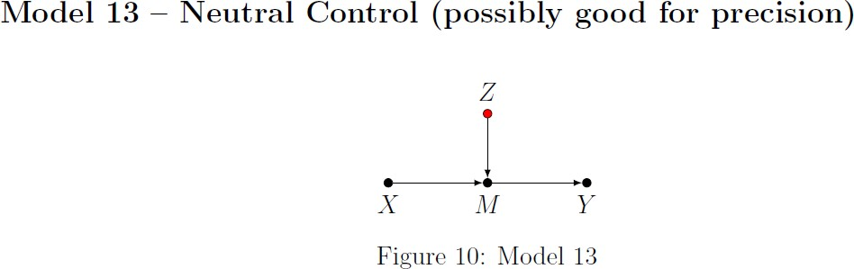
中性控制

Slide 43
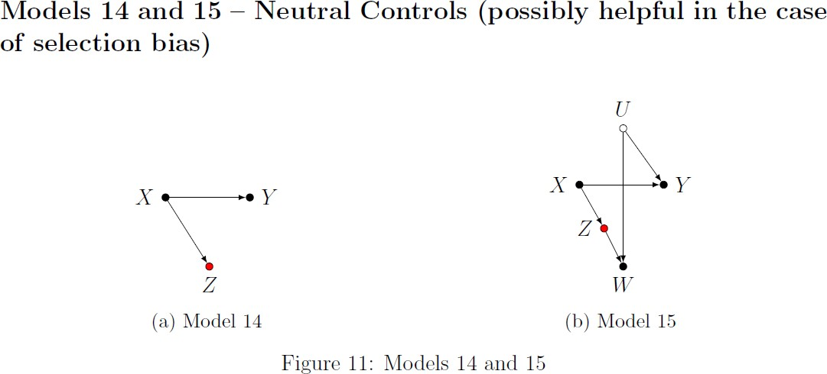
中性控制

Slide 44
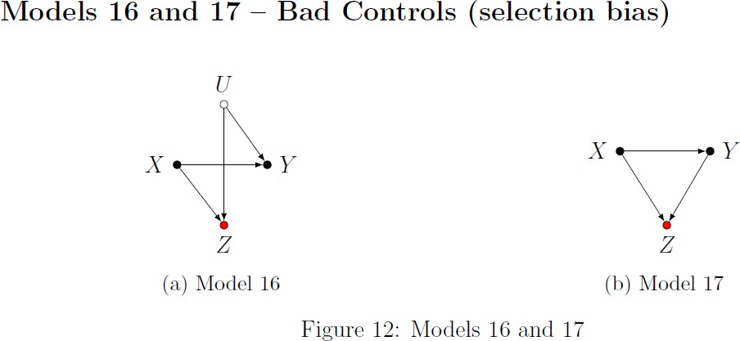
坏的控制

Slide 45
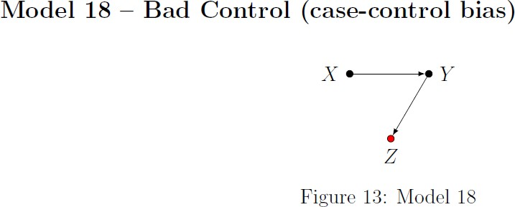
坏的控制

Slide 46
好坏控制变量
选择控制变量的时候，应该选择干预发生之前的变量，或称为干预前变量 (pretreatment variables)，它们可能是潜在的混杂因素，同时影响干预变量和结果变量，但因为在干预之前发生，因而，不可能受到干预的影响。
或不随时间变化的特征变量。象年龄、民族等等。
而将干预后变量作为控制变量，将可能造成选择性样本偏差。因而，中间结果不是好的控制变量。

Slide 47
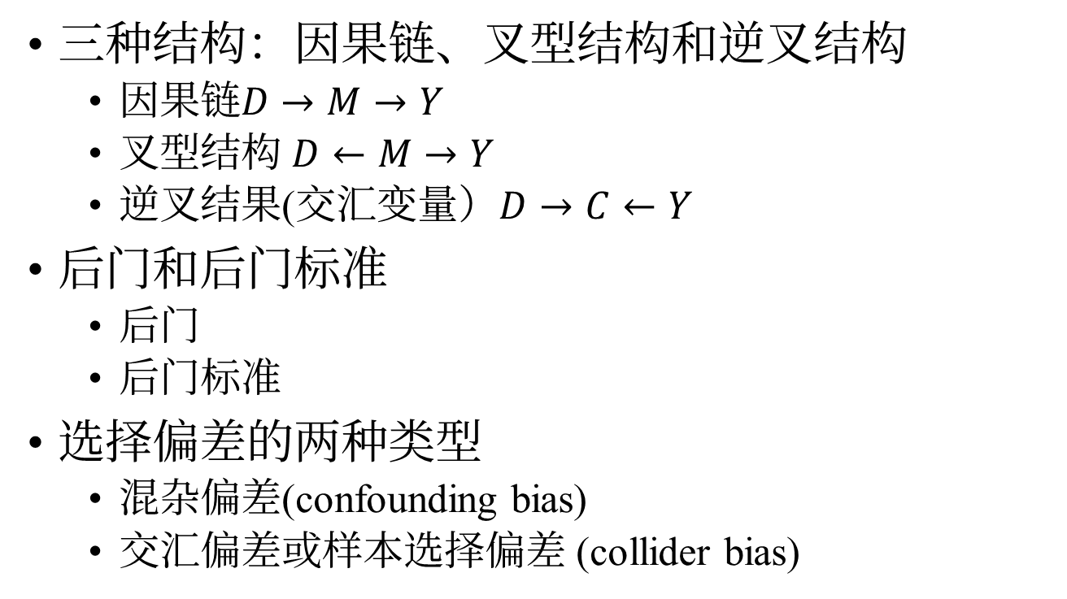
总结
三种结构：因果链、叉型结构和逆叉结构
因果链$D→M→Y$
叉型结构 $D←M→Y$
逆叉结果(交汇变量）$D→C←Y$
后门和后门标准
后门
后门标准
选择偏差的两种类型
混杂偏差(confounding bias)
交汇偏差或样本选择偏差 (collider bias)

